Slide 1
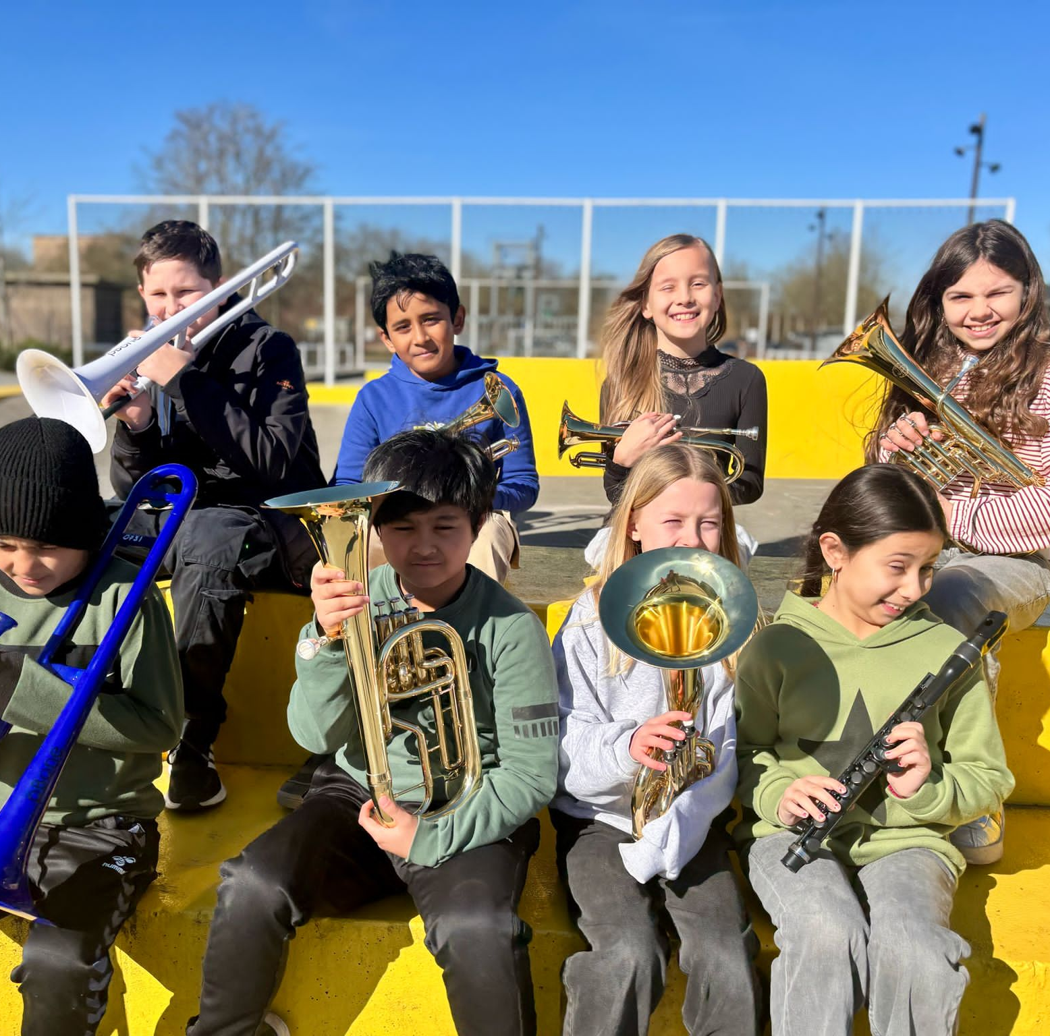
Sæt musik- og kulturskolerne i spil
Understøttende materiale til KL’s debatoplæg

Slide 2
Formål og introduktion l
Musik- og kulturskolerne spiller en central rolle for, at børn og unge kan deltage i og selv skabe kunst og kultur.
Det er lovpligtigt for kommunerne at udbyde musikundervisning til børn og unge. Det sker oftest på musik- og kulturskoler, som udover musik, ofte også udbyder undervisning i andre kulturfag.
Udover de musik- og kulturskoler, der udbyder den lovpligtige musikundervisning, findes der et væld af kommunale, selvejende, foreningsdrevne og andre typer af kulturskoler, billedskoler, dramaskoler, talentskoler, kreative skoler mv. Alle tilbyder fritidsundervisning indenfor forskellige kulturfag og genrer og på forskellige niveauer.
Med debatoplægget ”Sæt musik- og kulturskolerne i spil” lægger KL op til drøftelse i kommunerne om hvilken rolle, musik- og kulturskolerne spiller i dag og fortsat skal spille i fremtiden.

Slide 3
Formål og introduktion ll
Denne præsentation indeholder nøgletal og statistik, der beskriver tendenser i forhold til musik- og kulturskoler.
Præsentationen stilles til rådighed for kommunerne til at understøtte den lokale dialog om, hvilken rolle musik- og kulturskoler kan spille i kommunerne. Nøgletallene kan i den forbindelse suppleres med lokale nøgletal fra kommunen.
Data stammer dels fra Danmarks Statistik, som særligt beskriver nøgletal vedr. musik- og kulturskolers udbud af lovpligtig musikundervisning for børn og unge, og dels fra en undersøgelse om musik- og kulturskoler, der er udarbejdet og analyseret af KL. Denne undersøgelse er besvaret af 57 kommuner.
Debatoplægget om musik- og kulturskoler kan findes på KL’s hjemmeside.

Slide 4
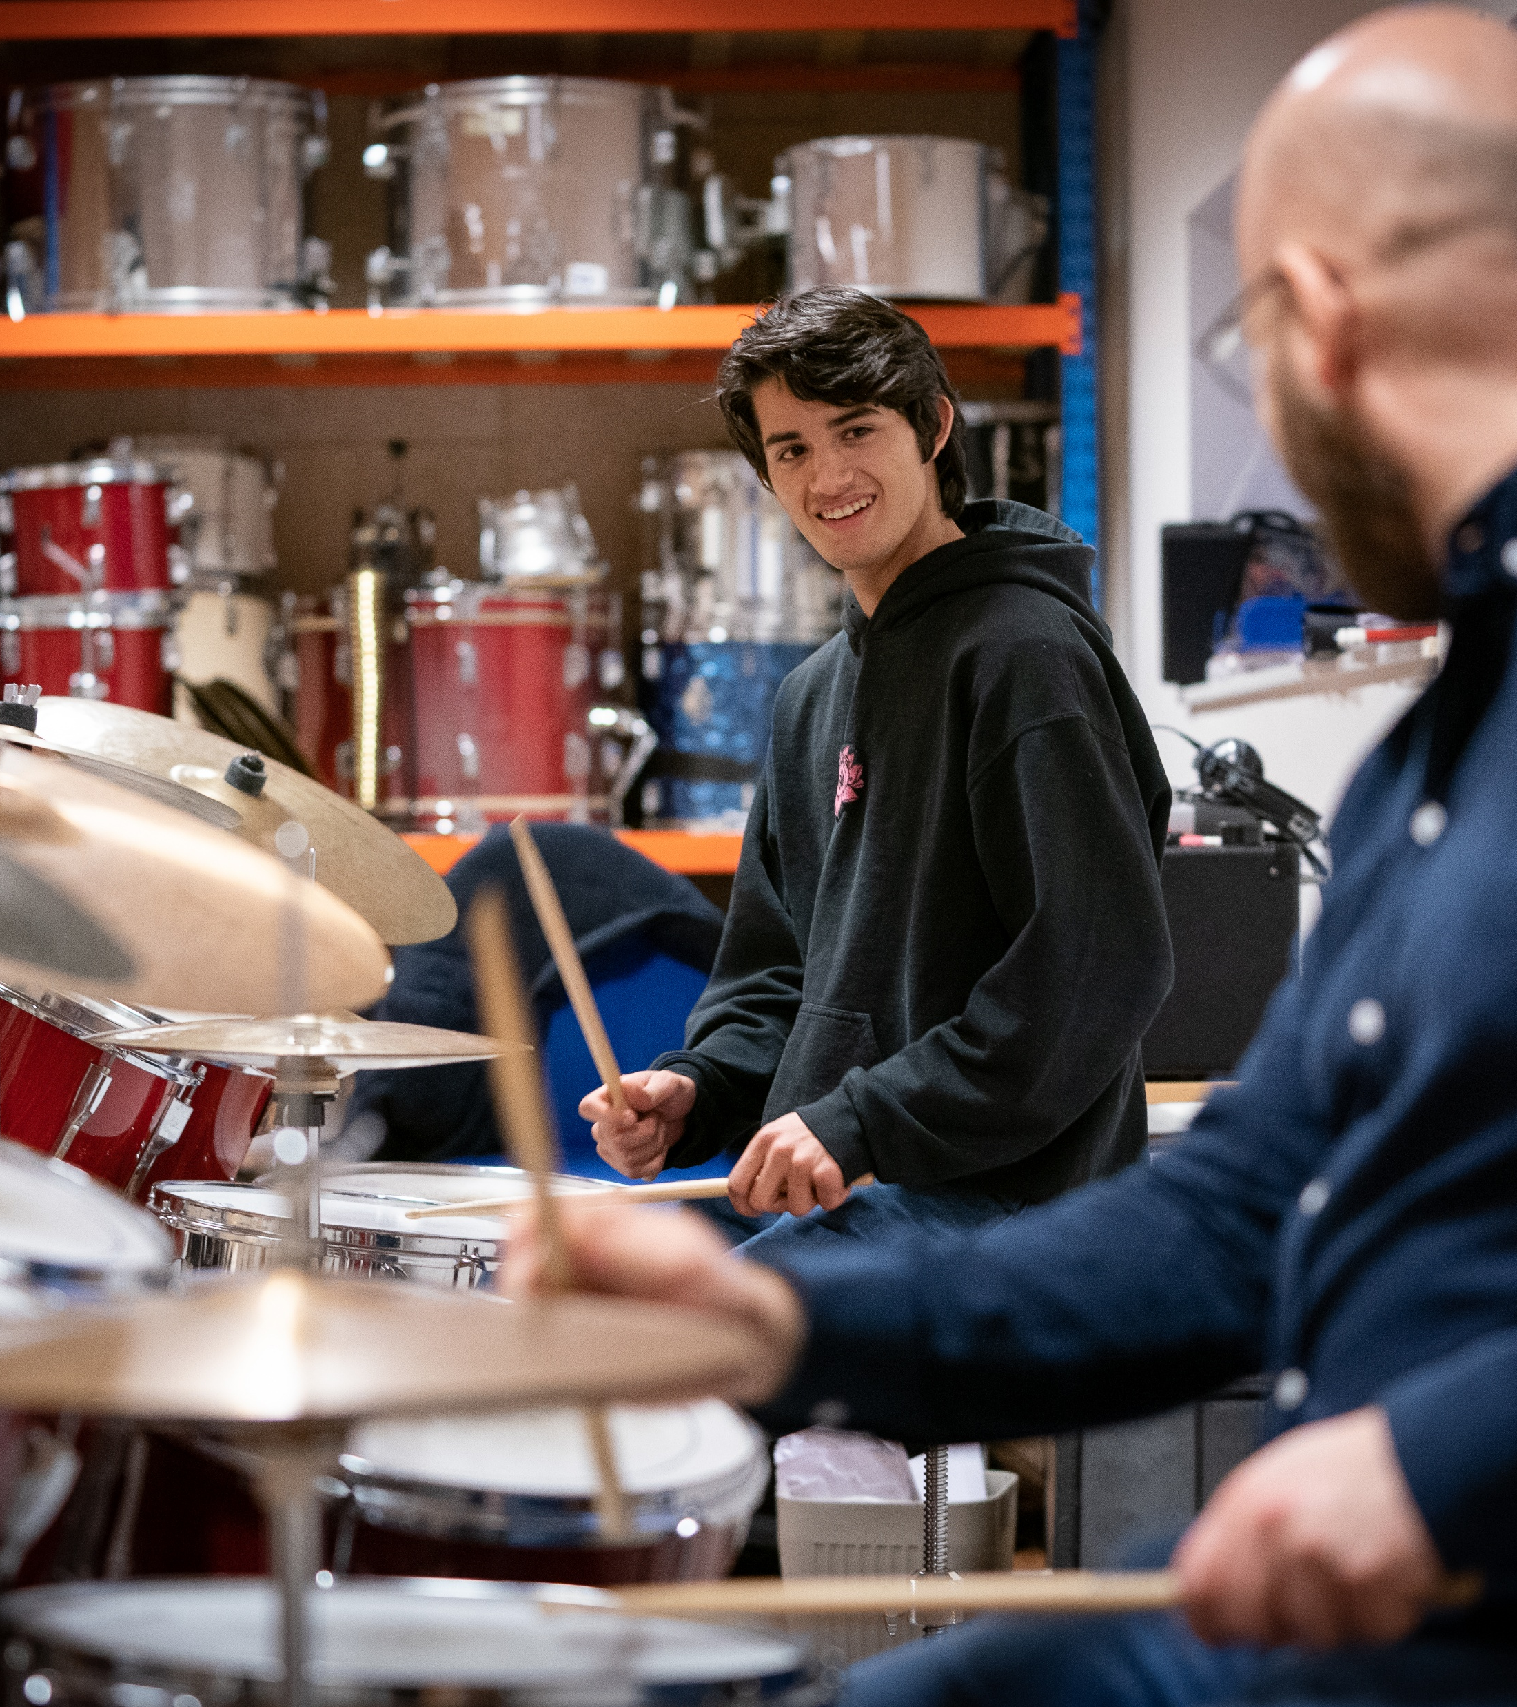
Indhold
1. Nøgletal og tendenser i forhold til musik og kulturskoler, der udbyder den lovpligtige musikundervisning mht.
  Elevtal og aktiviteter
2. Kulturskoler
  Typer af kulturskoler og udbud af fag
3. Temaer og spørgsmål fra debatoplægget:
  Kultur for alle
  Kultur, trivsel og sundhed
  Fællesskaber og sammenhængskraft
  Talentudvikling

Slide 5
Del 1:
Nøgletal og tendenser i forhold til musik-og kulturskoler, der udbyder den lovpligtige musikundervisning

Slide 6
Elevtal
I 2023:2024 var ca. 58.622 elever fra 0-24 år indskrevet på landets musikskoler*. Det svarer til, at ca. 3,53% af den danske befolkning i aldersgruppen gik på musikskole i perioden.
Den største aldersgruppe på musikskolerne i 2023:2024 var de 10-14 årige med 19.530 elever. Herefter følger aldersgruppen 7-9 år med 17.802 elever.
Kønsfordeling: Flere piger end drenge er indskrevet på danske musikskoler. I 2023:2024 var der 35.982 piger og 22.640 drenge. Dermed udgjorde pigerne ca. 61% af eleverne.

Slide 7
Elevtal

Slide 8
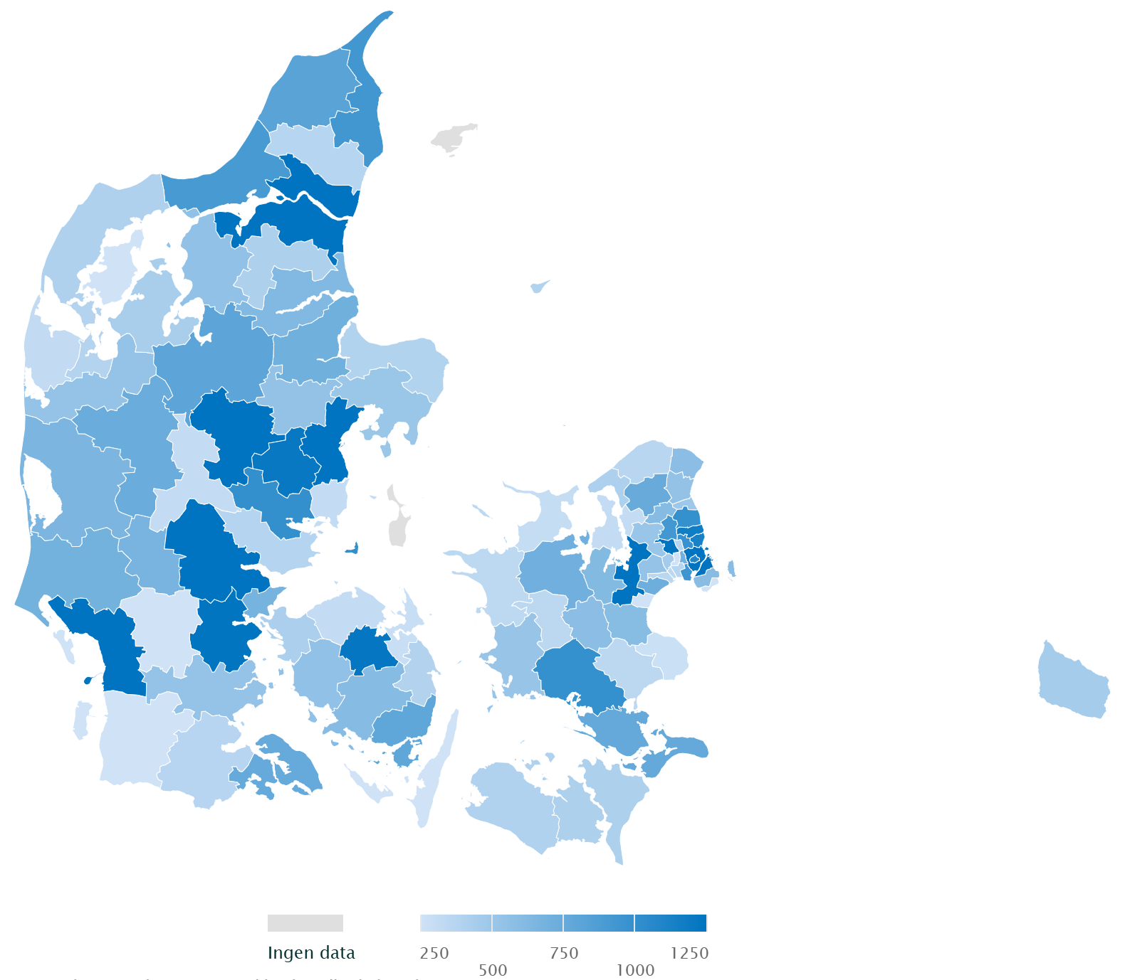
Elevtal
Antal unikke elever (0-24 år) på musik-skoler, fordelt på kommuner i skoleåret 2023:2024.
Elevtallet spænder fra 250 elever til over 1250 elever.

Slide 9
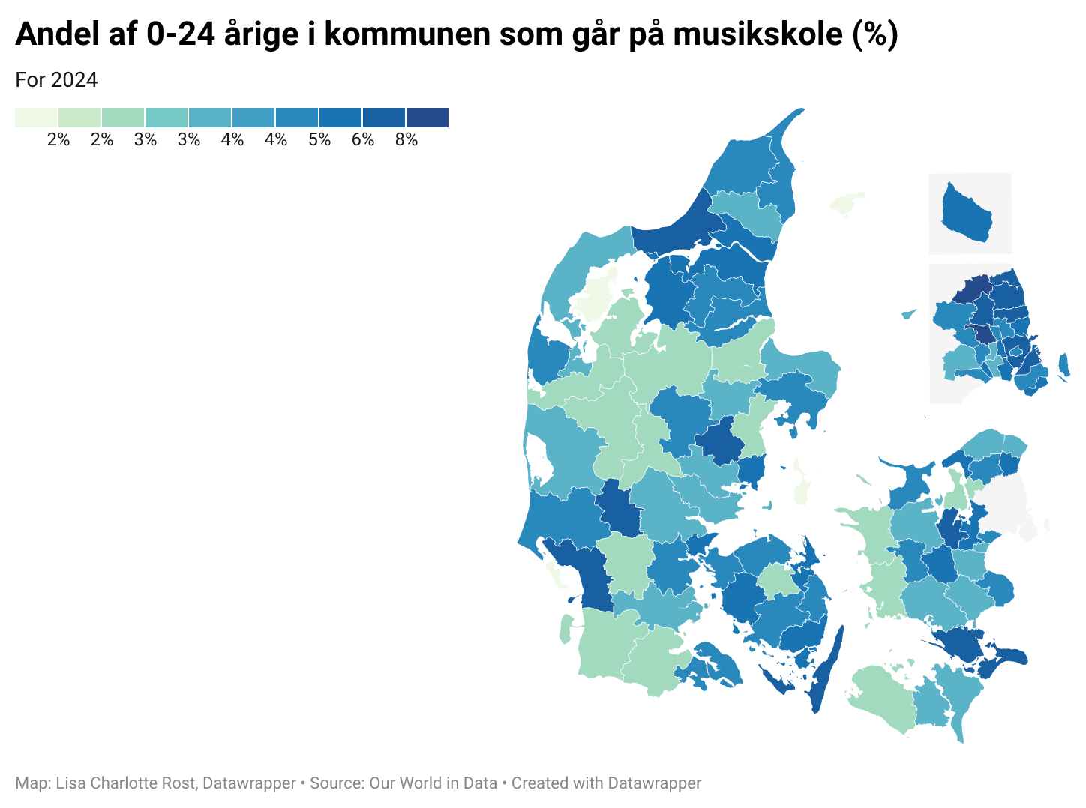
Elevtal
Manglende data fra Samsø, Læsø, Fanø

Slide 10
Aktiviteter
Musikskoleelever deltog i 2023:2024 i ca. 94.000 undervisningsaktiviteter, hvilket i gennemsnit svarer til ca. 1,5 fag pr. elev.
I 2023:2024 var der 83.913 aktivitetselever (0-24 år) på danske musikskoler. Dvs. ca. 43,1% af de unikke elever er tilknyttet mere end et forløb på musikskolerne. Den faktiske andel er dog lavere, da nogle elever kan være tilknyttet mere end to forløb.

Slide 11
Aktiviteter
Forskole: dækker over begynderhold for børn med leg, sang, rytmik og kendskab til forskellige instrumenter.
Tasteinstrument: dækker over instrumenter, der betjenes via klaviatur/tangenter. Fx klaver, orgel osv.
Øvrige musikfag: dækker over fag som eksempelvis hørelære og sangskrivning.
Øvrige kunstfag: dækker over fag som eksempelvis scenekunst og dans.

Slide 12
Den lovpligtige musikundervisning i kommunerne udbydes typisk på flere forskellige lokationer, herunder på musik- og kulturskolens hovedadresse, på decentrale lokationer (fx folkeskoler) samt på andre kulturinstitutioner (fx kulturhuse).
KL Survey

Slide 13
Del 2:
Nøgletal og tendenser for kulturskoler i kommunerne

Slide 14
Kulturskoler
86 % af respondenterne i KL’s undersøgelse svarer, at kommunen har kulturskoler, som udbyder fag ud over den lovpligtige musikundervisning. De fleste udbyder også billedkunst, ligesom drama og dans også udbydes i mange kommuner:

Slide 15
Kulturskoler

Slide 16
Del 3:
Nøgletal ift. temaer fra debatoplægget

Slide 17
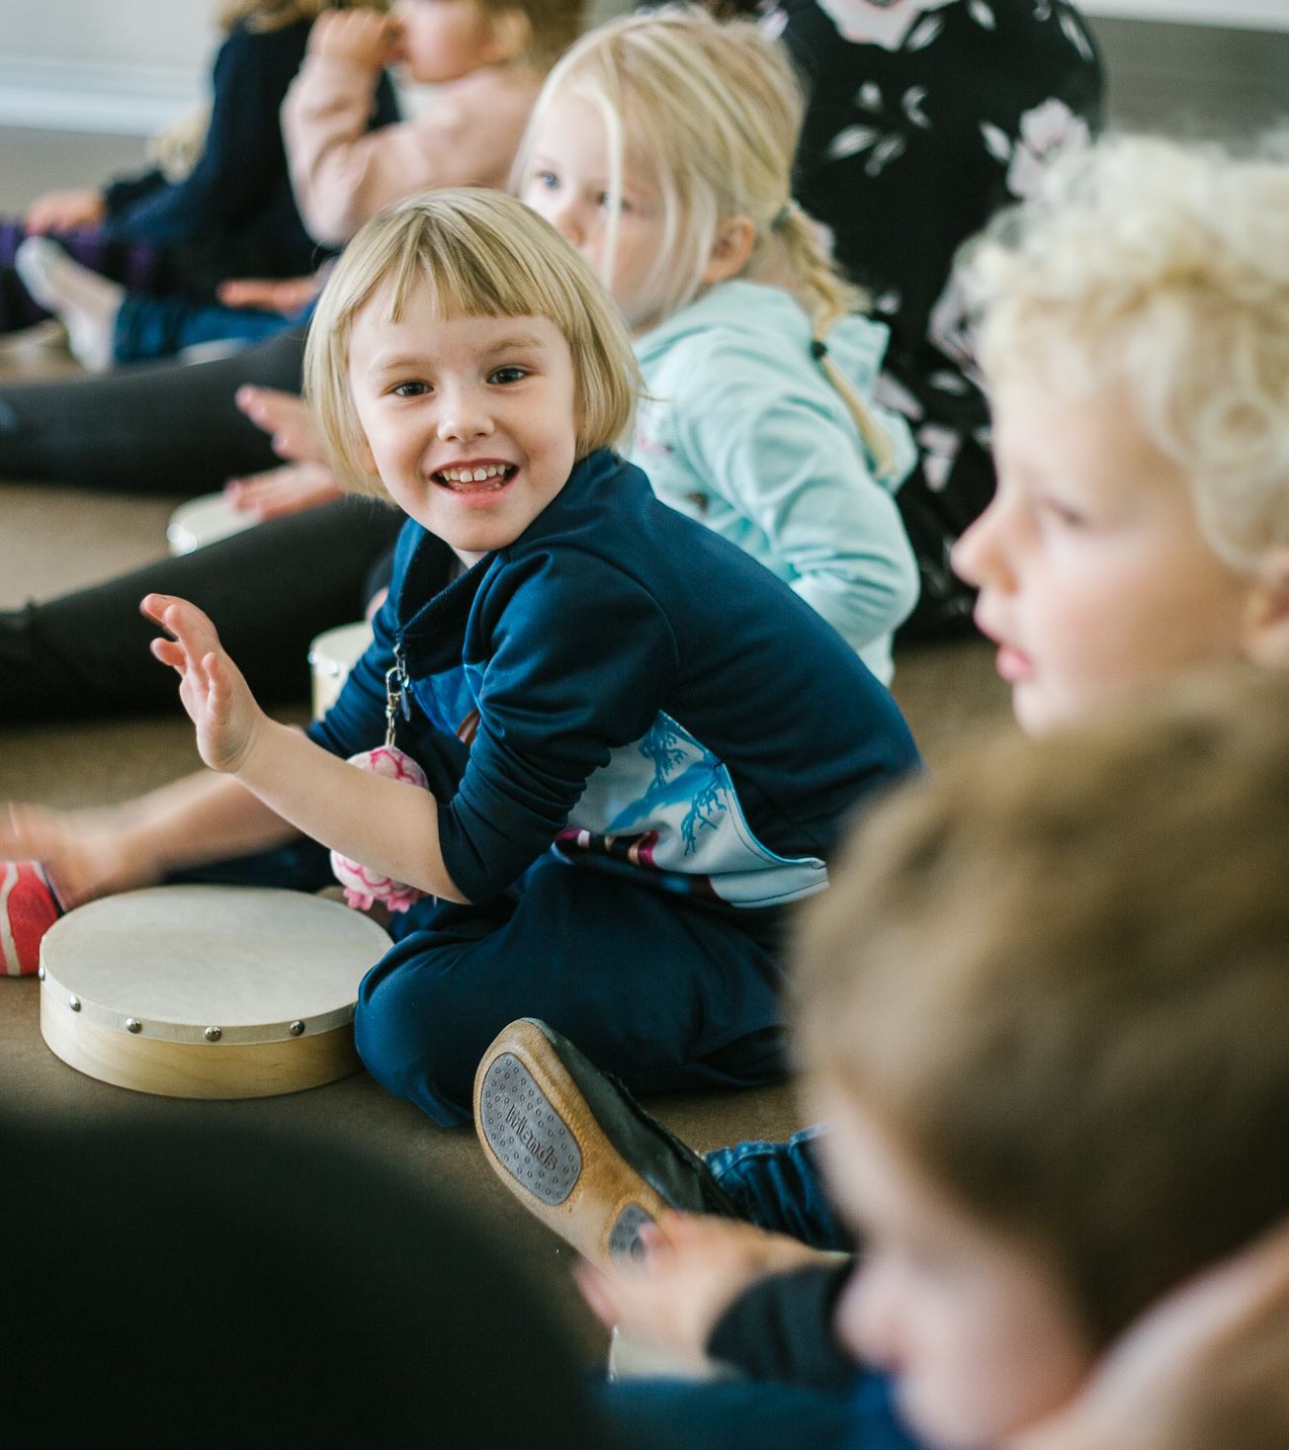
Tema 1
Kultur for alle:
Kultur som integreret del af hverdagens fællesskaber
Musik- og kulturskolerne er en strategisk nøgleaktør i kommunens arbejde med at styrke børn og unges trivsel, dannelse og læring. Ved at tilbyde fleksible undervisningsformer og indgå i partnerskaber med dagtilbud, folkeskoler og ungdomsuddannelser, understøtter musik- og kulturskolerne en helhedsorienteret indsats, hvor kunst og kultur bliver en integreret del af hverdagslivet for alle børn og unge uanset social, økonomisk eller kulturel baggrund.

Slide 18
Samarbejder med børne- og ungeinstitutioner
På Danmarks Statistik præsenteres data for musikskolernes samarbejder med dagtilbud, folkeskoler og ungdomsuddannelse/ungdomsskole*.
I 2023:2024 havde musikskoler 1.262 forløb med dagtilbud hvor 22.580 børn deltog.
I 2023:2024 var der 2.626 forløb, hvor musikskoler samarbejdede med folkeskoler. Her deltog samlet 64.570 folkeskoleelever.
I 2023:2024 var der 54 forløb med samarbejde mellem musikskole og ungdomsuddannelse/ungdomsskole.

Slide 19
Samarbejder
Respondenterne i KL’s undersøgelse har angivet omfanget af samarbejder mellem alle typer af kulturskoler i kommunen og kommunens dagtilbud, folkeskoler, SFO’er og gymnasier.
97% af respondenterne svarer, at en eller flere folkeskoler samarbejder med kommunens musik- og kulturskoler.
89% af respondenterne svarer, at et eller flere dagtilbud samarbejder med kommunens musik- og kulturskoler.
59% af respondenterne svarer, at de har et eller flere samarbejder mellem SFO’er og musik- og kulturskoler.
55% af respondenterne svarer, at der er et eller flere samarbejder mellem gymnasier og musik- og kulturskoler i deres kommune.

Slide 20
Samarbejder med folkeskoler

Slide 21
Samarbejder med dagtilbud

Slide 22
Samarbejder med SFO’er

Slide 23
Samarbejder med gymnasier

Slide 24
Formål med samarbejder
Notes:
Formål med samarbejde fordelt på institutionstyper (% af samarbejder inden for hver institutionstype)

Slide 25
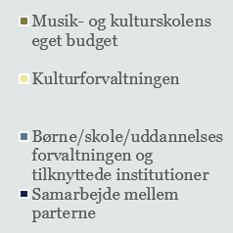
Samarbejderne har forskellige finansieringskilder

Slide 26
Spørgsmål fra debatoplægget:
Hvordan ønsker vi, at musik- og kulturskoler understøtter børn og unges trivsel, dannelse og læring?
Hvilke ambitioner har vi for, at kommunens musik- og kulturskoler når en stor bredde af børn og unge fra alle dele af kommunen?
Hvordan tænker vi musik- og kulturskoler ind som tværgående aktør i arbejdet mellem kultur, dagtilbud, skole og fritid?
Hvor bør vægtningen ligge ift. musik- og kulturskolen som en dannelsesinstitution, hvor så mange som muligt skal deltage i kunst og kulturaktiviteter, og musik- og kulturskolen som kulturel uddannelsesinstitution, hvor børn og unge uddannes for at lære et kreativt/kunstnerisk håndværk?

Slide 27
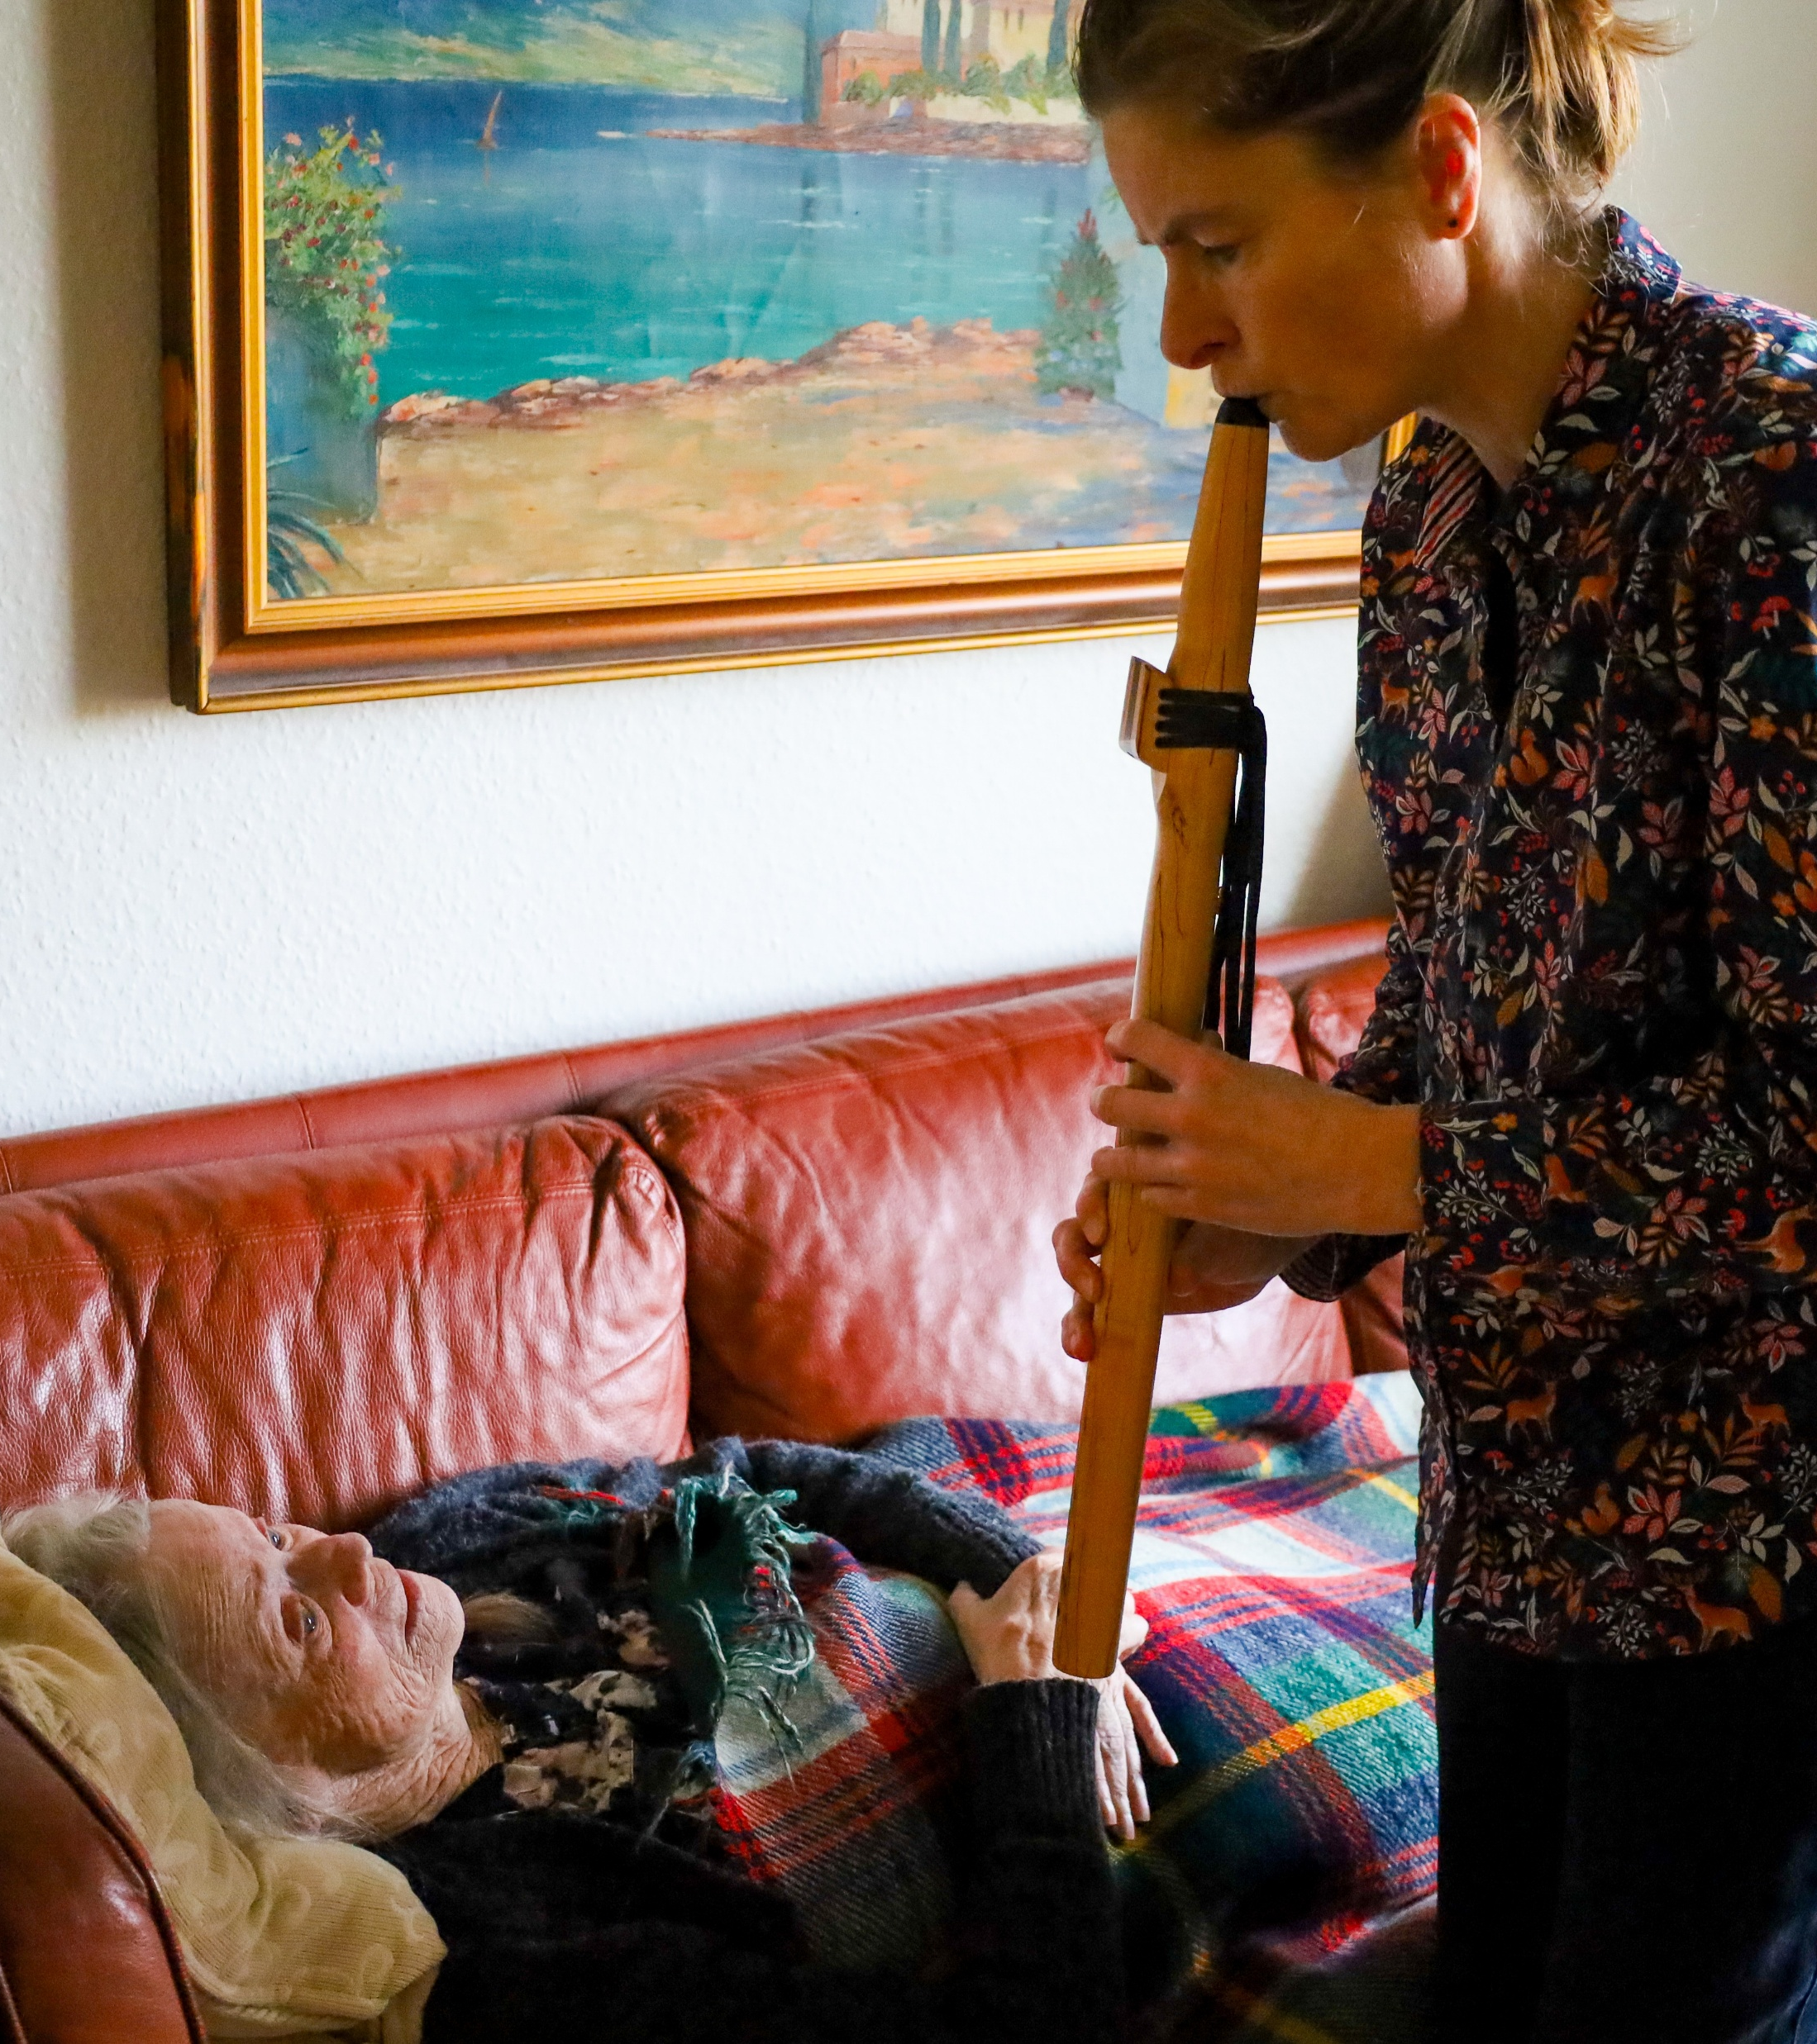
Tema 2
Kultur, trivsel og sundhed:
Kunst som velfærdskomponent
Musik- og kulturskolerne har et unikt potentiale for at bidrage til mental sundhed, livskvalitet og social sammenhængskraft, og de er med til at sikre lige adgang, understøtte kulturelt medborgerskab og skabe præstationsfrie rum for borgere med særlige udfordringer. Ved at indgå i samarbejder med sundheds- og socialområdet kan musik- og kulturskolerne være med til at udvikle helhedsorienterede løsninger, der styrker borgernes trivsel på tværs af alder og livssituation. Den kunstpædagogiske praksis kan med fordel bruges i en strategisk investering i velfærd og forebyggelse.

Slide 28
Initiativer med sundhedsfremme, hvor musik- og kulturskolerne spiller en aktiv rolle
72% af respondenterne i KL’s undersøgelse svarer, at de i kommunen har initiativer med kultur som sundhedsfremme, hvor musik- og kulturskolerne spiller en aktiv rolle.
Initiativerne kommer både fra musik- og kulturskolerne samt fra kommunale forvaltninger og tilknyttede institutioner inden for social, sundhed, kulturområdet.

Slide 29
Målgrupper for indsatser ift. sundhed og trivsel

Slide 30
Initiativer med sundhedsfremme
65% af respondenterne svarer, at initiativer med sundhedsfremme understøttes af forskning eller anden viden.
Forskningen/viden stammer primært fra:
  Videncenter for sang, AAU, Professionshøjskolen Absalon, Implement, DEFACTUM, Lungeforeningen, WHO, NOCKS, VIVE, TBA, Sangens Hus, Kulturministeriet, Aalborg Universitet, musikterapi, kunstpædagoger mv.

Slide 31
89% af respondenterne vurderer i meget høj grad/i høj grad at initiativerne med sundhedsfremme, hvor musik- og kulturskoler spiller en aktiv rolle, har en effekt på forbedring af mental sundhed og trivsel blandt borgerne.
KL Survey 2026

Slide 32
Spørgsmål fra debatoplægget:
I hvor høj grad er musik- og kulturskolerne en del af tværgående politikker og indsatser ift. børn og unges trivsel, forebyggelse og sundhedsfremme, sociale indsatser mv.?
Hvilken værdi kan der skabes ved at inddrage musik- og kulturskoler i eksisterende indsatser på social- og sundhedsområdet, ældreområdet, det specialiserede socialområdet mv.?
Hvilke politiske drøftelser kræver det at udvikle nye indsatser som kobler mellem musik- og kulturskolerne og institutioner eller initiativer på andre politikområder?

Slide 33
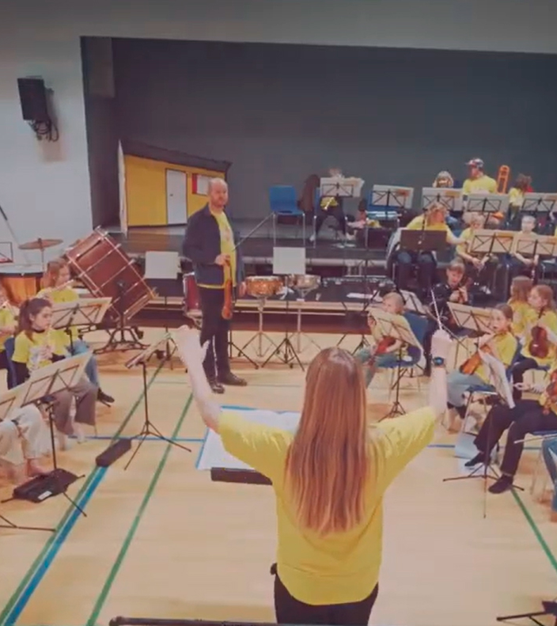
Tema 3
Fællesskaber og sammenhængskraft:
Musik- og kulturskoler som lokalt omdrejningspunkt
Musik- og kulturskolerne er en drivkraft i det lokale kulturliv og bidrager til at skabe stærke fællesskaber. Gennem koncerter, events og samarbejder med kulturinstitutioner, foreninger og civilsamfund styrker de kommunens kulturelle identitet og sammenhængskraft. Strategiske samarbejder og placering med andre kulturelle aktører og institutioner kan øge synligheden og skabe synergier, der understøtter kommunens politiske mål. Fx at sikre kulturel deltagelse på tværs af kommunen og at understøtte kultur for, med og af unge.

Slide 34
Synlighed og events
I 2023:2024 blev der blandt de danske musikskoler afholdt 3.915 koncerter, 210 forestillinger, 97 ferniseringer/udstillinger og 137 øvrige arrangementer. (2)
50% af respondenterne svarer, at musik- og kulturskolerne i gennemsnit deltager i offentlige begivenheder i kommunen mere end en gang om måneden(3)
59% af respondenterne vurdere ”I høj grad” at deres musik- og kulturskoler er synlige, aktive og relevante i det lokale kulturliv. 32% svarer ”I nogen grad” og 5% svarer ”I mindre grad”. (1)

Slide 35
Typer af arrangementer
Typer af offentlige begivenheder som musik- og kulturskolerne deltager i:
Kommunale arrangementer for borgere: 93%
Åbne koncerter: 93%
Festivaler: 66%
Udstillinger: 64%
Workshops/foredrag: 52%

Slide 36
Spørgsmål fra debatoplægget:
Hvilke ambitioner har vi for, at musik- og kulturskolerne er drivkraft i det lokale kulturliv og offentligt tilgængelige arrangementer og begivenheder i kommunen?
Har vi en strategi for, hvordan musik- og kulturskolerne skal være med til at understøtte fællesskaber og sammenhængskraft for kommunen?
Hvilke potentialer kan der være i, at musik- og kulturskoler samarbejder og samskaber initiativer med andre institutioner som fx ungdomsskoler og andre ungemiljøer?

Slide 37
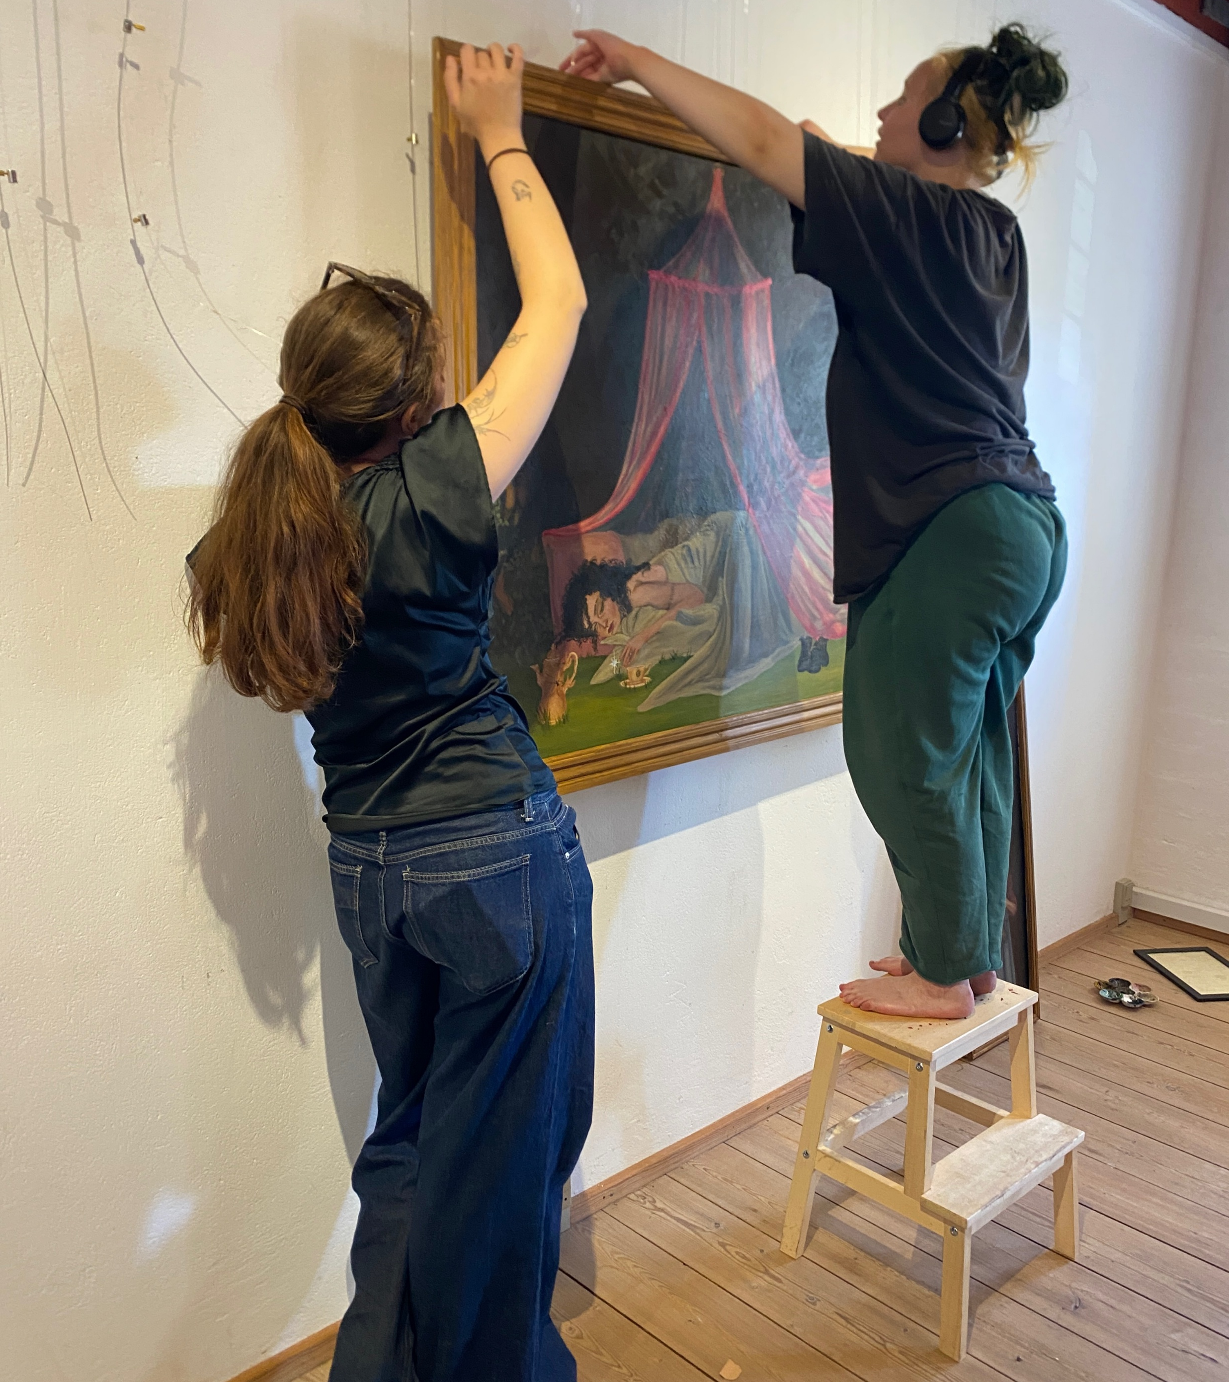
Tema 4
Talentudvikling:
Strategisk investering i fremtidens kulturliv
Vækstlags- og talentudvikling kan være et væsentligt element i kommunens langsigtede kulturstrategi. En stærk talentudviklingsindsats sikrer, at kommunen fastholder og tiltrækker kreative ressourcer og opbygger et økosystem, hvor kunst og kultur kan blomstre fra de første møder med musik og kunst til forberedelsen til videregående uddannelser. Talentudvikling er dermed ikke kun et pædagogisk anliggende, men en strategisk investering i fremtidens kulturliv til gavn for både talenter, fællesskaber og kommunens attraktivitet.

Slide 38
Elever i talentforløb på musikområdet
1.456 elever på danske musikskoler blev i 2023:2024 kategoriseret som talentelever. Her er elever på MGK (Musikalsk Grundkursus) ikke talt med.
Talentelever modtager ekstra undervisning uden tilsvarende merbetaling.
I 2023:2024 var der i alt 622 elever på MGK-centre i hele landet

Slide 39
Talentudvikling ift. genrer
89% af respondenterne svarer, at de i deres kommune tilbyder talentudvikling for børn og unge inden for flere genrer/kunstarter.

Slide 40
Talentudviklingsfokus
Talentudvikling i bredden:
Formål at rekruttere så mange som muligt, opnå bred og mangfoldig profil. At talentudvikle hele gruppen og ikke kun de allerbedste.
Talentudviklingen kan være drevet af talentudvikling i bredden og/eller i højden.
På spørgsmålet ”hvilke betegnelser passer bedst på jeres talentudviklingsfokus” svarer respondenterne:
  I højden: 33%
  I bredden: 41%
  Begge dele: 25%
Talentudvikling i højden:
Formål at udvikle talenter til højest mulige niveau. Fokus på at udvikle de allerede stærkeste eller mest lovende talenter inden for et felt.

Slide 41
Hvordan finder talentudvikling sted?
92% af respondenterne svarer, at talentudvikling finder sted som særlige talenthold eller talentprogrammer i fritidsundervisningen på musik- og kulturskolerne.
26% af respondenterne svarer, at talentudvikling finder sted som uafhængige kunstneriske grundkurser (MGK, SGK og lign.)
26% svarer at talentudviklingen finder sted som samarbejder mellem musik- og kulturskoler og gymnasier.
15% svarer, at talentudviklingen finder sted som særlige kunst/kulturklasser i folkeskoler.

Slide 42
Finansiering af talentudvikling foregår primært af kommunerne
77% af de respondenter der har talentudvikling i kommunen, svarer, at de ikke modtager statsligt tilskud til understøttelse af talentudvikling.
18% svarer, at de modtager statsligt tilskud til talentudvikling i kommunen.

Slide 43
Spørgsmål fra debatoplægget:
Hvilken værdi kan det tilføre jeres kommune at prioritere talentudviklingen inden for det kunstneriske felt?
Har I en strategi for at understøtte talentudviklingen lokalt, og i hvor høj grad involverer den talenter, som ikke kommer med baggrund i en musik- og kulturskole?
Hvilke muligheder kan der være i at samarbejde med andre kommuner om talentudvikling ift. kunst og kultur?

Slide 44
Kommune | Borgertal 0-24 år 2024 | Elevtal 0-24 år 2023:2024 | Andel elever 0-24 år på musikskole (%)
Albertslund | 8951 | 351 | 3,92%
Allerød | 7907 | 604 | 7,64%
Assens | 10610 | 518 | 4,88%
Ballerup | 15388 | 1187 | 7,71%
Billund | 7659 | 527 | 6,88%
Bornholm | 8821 | 416 | 4,72%
Brøndby | 12161 | 362 | 2,98%
Brønderslev | 10369 | 306 | 2,95%
Dragør | 4109 | 204 | 4,96%
Egedal | 13863 | 510 | 3,68%
Esbjerg | 33031 | 1996 | 6,04%
Fanø | 704 | 0 | 0,00%
Favrskov | 15130 | 528 | 3,49%
Faxe | 9725 | 338 | 3,48%
Fredensborg | 11841 | 538 | 4,54%
Fredericia | 14458 | 670 | 4,63%
Frederiksberg | 30698 | 1089 | 3,55%
Frederikshavn | 13810 | 512 | 3,71%
Frederikssund | 11999 | 276 | 2,30%
Furesø | 12922 | 918 | 7,10%
Faaborg-Midtfyn | 13697 | 564 | 4,12%
Gentofte | 22419 | 1118 | 4,99%
Gladsaxe | 22497 | 955 | 4,25%
Glostrup | 6848 | 207 | 3,02%
Greve | 15231 | 614 | 4,03%
Gribskov | 10092 | 349 | 3,46%
Guldborgsund | 14310 | 406 | 2,84%
Haderslev | 14957 | 499 | 3,34%
Halsnæs | 7510 | 380 | 5,06%
Hedensted | 13515 | 360 | 2,66%
Helsingør | 16899 | 561 | 3,32%
Herlev | 9226 | 364 | 3,95%
Notes:
##-AccessibilityAssitant: Alternative text for this slide below this line-##
Oversigt over borgertal år 2024, elevtal år 2023-2024 og antal elever på musikskoler i procent i kommunerne.

Slide 45
Herning | 26969 | 649 | 2,41%
Hillerød | 16334 | 731 | 4,48%
Hjørring | 16721 | 683 | 4,08%
Holbæk | 20749 | 525 | 2,53%
Holstebro | 17942 | 447 | 2,49%
Horsens | 29927 | 903 | 3,02%
Hvidovre | 16984 | 893 | 5,26%
Høje-Taastrup | 17718 | 508 | 2,87%
Hørsholm | 6570 | 484 | 7,37%
Ikast-Brande | 12473 | 287 | 2,30%
Ishøj | 7565 | 285 | 3,77%
Jammerbugt | 10074 | 666 | 6,61%
Kalundborg | 12243 | 271 | 2,21%
Kerteminde | 5975 | 277 | 4,64%
Kolding | 28480 | 1203 | 4,22%
København | 205238 | 14577 | 7,10%
Køge | 17915 | 594 | 3,32%
Langeland | 2252 | 152 | 6,75%
Lejre | 8377 | 577 | 6,89%
Lemvig | 4756 | 195 | 4,10%
Lolland | 8689 | 202 | 2,32%
Lyngby-Taarbæk | 18823 | 1166 | 6,19%
Læsø | 285 |  | 0,00%
Mariagerfjord | 10859 | 434 | 4,00%
Middelfart | 10536 | 424 | 4,02%
Morsø | 5106 | 70 | 1,37%
Norddjurs | 9241 | 312 | 3,38%
Nordfyns | 7623 | 294 | 3,86%
Nyborg | 8394 | 338 | 4,03%
Næstved | 23371 | 772 | 3,30%
Odder | 6585 | 303 | 4,60%
Odense | 68181 | 1195 | 1,75%
Odsherred | 6958 | 249 | 3,58%
Randers | 28346 | 557 | 1,97%
Rebild | 9245 | 380 | 4,11%
Notes:
##-AccessibilityAssitant: Alternative text for this slide below this line-##
Oversigt over borgertal år 2024, elevtal år 2023-2024 og antal elever på musikskoler i procent i kommunerne.

Slide 46
Ringkøbing-Skjern | 15905 | 505 | 3,18%
Ringsted | 10365 | 532 | 5,13%
Roskilde | 27470 | 1416 | 5,15%
Rudersdal | 17402 | 990 | 5,69%
Rødovre | 13438 | 698 | 5,19%
Samsø | 688 |  | 0,00%
Silkeborg | 30239 | 1161 | 3,84%
Skanderborg | 20725 | 1152 | 5,56%
Skive | 11766 | 215 | 1,83%
Slagelse | 22001 | 376 | 1,71%
Solrød | 7497 | 233 | 3,11%
Sorø | 8294 | 343 | 4,14%
Stevns | 5878 | 255 | 4,34%
Struer | 5289 | 167 | 3,16%
Svendborg | 16503 | 787 | 4,77%
Syddjurs | 11481 | 501 | 4,36%
Sønderborg | 19881 | 741 | 3,73%
Thisted | 11695 | 340 | 2,91%
Tønder | 9508 | 235 | 2,47%
Tårnby | 13234 | 583 | 4,41%
Vallensbæk | 5830 | 302 | 5,18%
Varde | 13632 | 495 | 3,63%
Vejen | 12200 | 224 | 1,84%
Vejle | 36511 | 1273 | 3,49%
Vesthimmerlands | 9454 | 492 | 5,20%
Viborg | 28378 | 667 | 2,35%
Vordingborg | 10704 | 608 | 5,68%
Ærø | 1135 | 79 | 6,96%
Aabenraa | 15839 | 352 | 2,22%
Aalborg | 72131 | 3916 | 5,43%
Aarhus | 129755 | 2274 | 1,75%
Notes:
##-AccessibilityAssitant: Alternative text for this slide below this line-##
Oversigt over borgertal år 2024, elevtal år 2023-2024 og antal elever på musikskoler i procent i kommunerne.

